Slide 1

File Shortcut Manager
Local File Manager
本地文件管理器
小组成员：楼晨 方韬瑜 邱浩然
File Shortcut Manager

Slide 2

行业PPT模板http://www.1ppt.com/hangye/
CONTANTS
目录
01
02
03
可行性分析
项目介绍
小组分工
Introduction
Team Roles
Background
and
Requirement Analysis

Slide 3
可行性分析

Slide 4
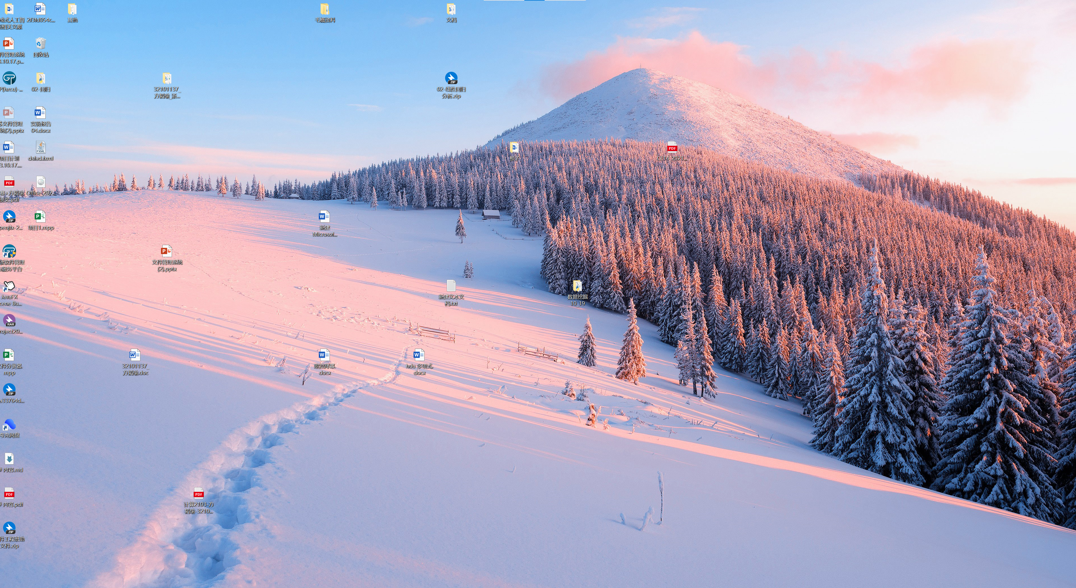
市场可行性
Background
背景
在我平时生活中我常常会发现桌面一团糟，但是我又不想花时间维护桌面的整洁，于是我在网上寻找相关软件发现他们都不尽人意
核心功能

Slide 5
相关软件
腾讯桌面
缺点：只能自己创建虚拟文件夹，自己分类，不能实现自动分类，与自己建立文件夹无异
dropIt
缺点：分类规则太少，功能单一，使用起来不方便，不够人性化

Slide 6








技术可行性
前端设计工具
后端开发工具
开发环境

Slide 7
项目介绍
Introduction

Slide 8

项目介绍
PROJECT INTRODUCTION
介绍
快捷文件管理系统是为了简化和增强文件管理操作而设计的创新解决方案。该系统提供了直观高效的方法来处理、分类和分享您的文件，具有最大的准确性和灵活性。系统的有三个基础功能：文件操作、用户配置管理和更新功能。
核心功能
文件操作
用户配置管理
系统自检及状态更新

Slide 9

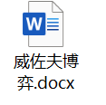
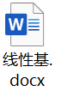
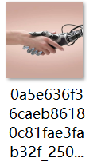
以标签分类
C++开发
以文件类型分类
应用
以时间分类
数据库管理
1月
根目录
文档
2月
图片

Slide 10

项目介绍
PROJECT INTRODUCTION
01
02
03
文件操作
用户配置管理
系统自检及状态更新
☑ 删除
☑保存配置
☑ 移动
☑ 自动链接文件
☑ 导出配置
☑ 分类
☑ 自动纠正链接
☑ 账户集成
☑ 保存分类配置
☑ 云端同步

Slide 11
项目介绍
PROJECT INTRODUCTION
文件操作
用户配置管理
系统自检及状态更新
删除:
用户可以自行选择仅删除快捷方式还是实际的文件实体。
移动: 使文件实体的重新定位变得无缝。
分类:
这涉及一个独特的、由用户定义的分类轨 迹，其结构为树状。
在此树的每个节点上，用户可以定义分类的依据，例如标签、日期、文件类型等。
保存分类配置:
用户可以保存他们的自定义分类树，以便将来检索和使用。在访问系统时，用户可以选择一个已保存的配置，他们导入的快捷方式将预先分类到指定的文件夹中，方便访问。只需将它们拖入系统即可添加快捷方式。
导入/导出分类配置:
用户可以导出或导入他们的分类配置（树状结构），促进不同用户之间的协作和一致性。
云同步:
此外，通过用户帐户集成，个人可以轻松检索保存在云端的分类配置，确保从任何地方都可以访问。
链接完整性维护:
在文件实体被重新定位后，导致快捷方式断开的情况下无法访问，系统会主动扫描整个磁盘，以重新链接快捷方式与其相应的文件实体。
在加载系统时，它会进行扫描，以识别并纠正任何丢失其连接的快捷方式，确保所有文件的不间断访问。

Slide 12
小组分工
Team Roles

Slide 13
小组分工
Team Roles
楼晨
项目内容补充
技术实现分析
后端
服务器
方韬瑜
项目提出
市场分析
调试
前端
邱浩然
ppt制作

Slide 14
技术路线
Technical Route
前端设计工具
后端开发工具
开发环境

Slide 15
File Shortcut Manager
THANK YOU
感谢您的观看
小组成员：楼晨 方韬瑜 邱浩然
File Shortcut Manager

